Slide 1



VPP „SOPHIS” 2.projekts
„Uz ontoloģijām balstītas tīmekļa videi pielāgotas zināšanu inženierijas tehnoloģijas”
2.posms
vadītājs:
Dr.habil.sc.comp., profesors J.Bārzdiņš

Slide 2
VPP „SOPHIS” 2.projekts
„Uz ontoloģijām balstītas tīmekļa videi pielāgotas zināšanu inženierijas tehnoloģijas”
Apakšprojekti, organizācijas, galvenie izpildītāji:
2.1. Uz ontoloģijām balstītas tīmekļa videi pielāgotas modelēšanas tehnoloģijas un rīki zināšanu analīzei, t.sk. Uz ontoloģijām balstītas dabīgās valodas semantikas izgūšanas metodes (LU MII : J.Bārzdiņš, A.Šostaks, E.Rencis, M.Grasmanis, A.Sproģis, G.Bārzdiņš, D.Goško, P.Paikens)
2.2. Semantiskā tīmekļa tehnoloģijas zināšanu formalizācijai, vairākkārtīgai izmantošanai un koplietošanai (RTU DITF : J.Grundspeņķis, M.Kirikova, A.Novickis, P.Rudzājs)
2.3. Modeļu bāzēta datu vizualizācija un biznesa procesu izpildes laika verifikācija (LU DF : J.Bičevskis, G.Arnicāns, Ģ.Karnītis)

Slide 3
2.1.apakšprojekts (LU MII)
Ātro vaicājumu valoda, tās realizācija un aprobācija
1.posms
2.posms
1. Uz ontoloģijām un tīmekļa tehnoloģijām balstītas grafiskas ātro vaicājumu valodas teorētisko pamatu izstrāde.
2. Uz ontoloģijām, tīmekļa tehnoloģijām un kontrolētas dabīgās valodas balstītas ātro vaicājumu valodas, kas „pa tiešo” (bez programmētāja starpniecības) būs lietojama nozaru speciālistiem, izstrāde.
3. Grūti formalizējamu sistēmu tīmeklī balstītu modelēšanas rīku būves metožu un tehnoloģiju izstrāde. 5. Uz lieliem semantiskiem grafiem (piemēram, BabelNet) un notikumu n-āru relāciju grafiem (piemēram, AMR, FrameNet) balstītu dabīgās valodas saprašanas (language understanding) metožu teorētisko pamatu izstrāde.
1. Uz ontoloģijām, tīmekļa tehnoloģijām un kontrolētas dabīgās valodas balstītas ātro vaicājumu valodas, kas „pa tiešo” (bez programmētāja starpniecības) būs lietojama nozaru speciālistiem, izstrāde.
2. Uz ontoloģijām, tīmekļa tehnoloģijām un kontrolētas dabīgās valodas balstītas ātro vaicājumu valodas, kas „pa tiešo” (bez programmētāja starpniecības) būs lietojama nozaru speciālistiem, aprobācija medicīnas nozarē (BKUS).
3. Uz ontoloģijām, tīmekļa tehnoloģijām un kontrolētas dabīgās valodas balstītas ātro vaicājumu valodas sadalītās izpildes realizācijas teorētisko pamatu izstrāde.
4. Turpināt attīstīt SemEval-2015 konkursā veiksmīgi startējušo C6.0 klasifikācijas algoritmu, uz tā bāzes iesaistīties starptautiskās pētniecības iniciatīvās
5. SemEval-2015 konkurentu risinājumu izpēte un labāko metožu integrācija latviešu valodas semantiskās analīzes rīkkopā (tiek lietota LETA un citur)
Uz ontoloģijām balstītas dabīgās valodas semantikas izgūšanas metodes

Slide 4
Ātro vaicājumu valoda, tās realizācija un aprobācija

Slide 5
Problēma
Kā ātri, bez programmētāja starpniecības, piemēram, slimnīcas vadība var iegūt iepriekš neparedzētos griezumos ziņas par slimnīcas darbību.
Ko saka citi:
How Semantic Technologies can Enhance Data Access at Siemens Energy
Evgeny Kharlamov1z, Nina Solomakhina2, O¨ zgu¨r O¨ zc¸ep3, Dmitriy Zheleznyakov1,Thomas Hubauer2, Steffen Lamparter2, Mikhail Roshchin2, and Ahmet Soylu4
1 University of Oxford, UK, 2 Siemens Corporate Technology, Germany, 3 Hamburg University of Technology, Germany, 4 University of Oslo, Norway
ISWC 2014 (FP grant OPTIQUE, n.318338
«The growth of available information in enterprises requires new efficient methods for data
access by domain experts whose ability to analyse data is at the core of making business
decisions. Current centralised approaches, where an IT expert translates the requirements
of domain experts into Extract-Transform-Load (ETL) processes to integrate the data and
to apply predefined analytical reporting tools, are too heavy-weight and inflexible [1]. In
order to support interactive data exploration, domain experts therefore want to access
and analyse available data sources directly, without IT experts being involved.»

Slide 6
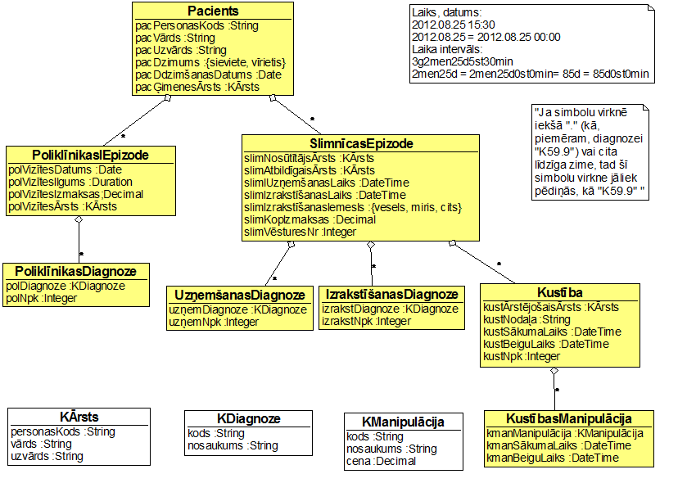
Puszvaigžņu (semistar) datu ontoloģijas

Slide 7
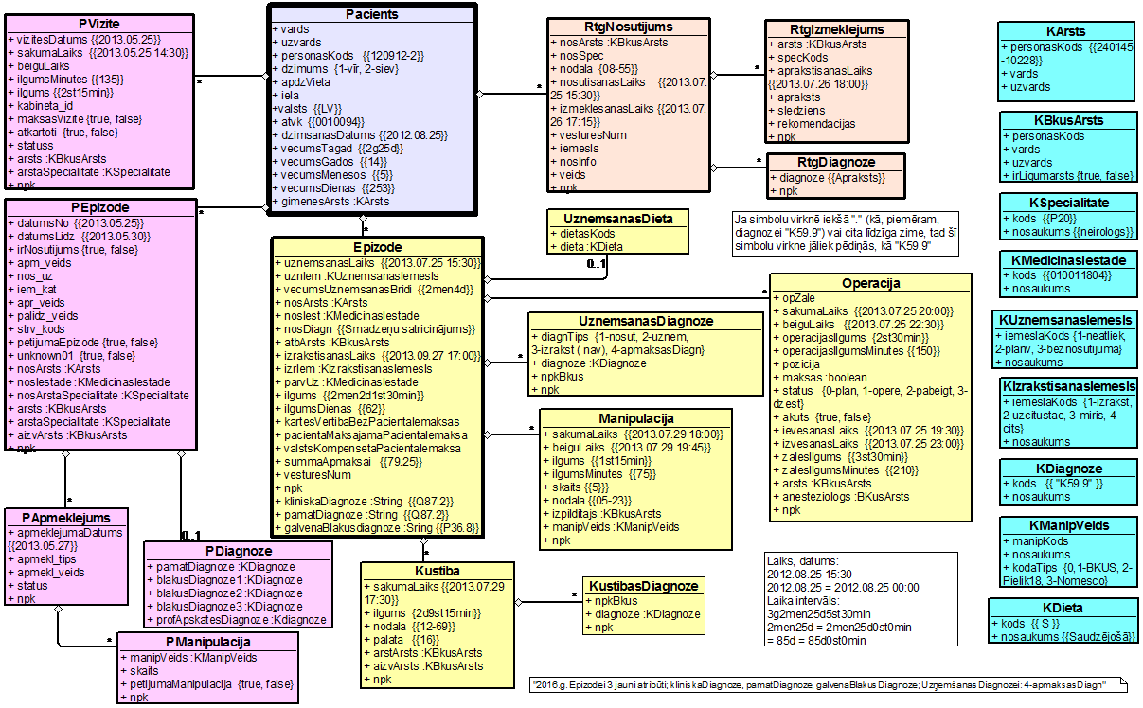
BKUS datu ontoloģija

Slide 8
7 vaicājumu šabloni kontrolētajā dabīgajā valodā
SKAITS <klases vārds> KUR <klases selekcijas izteiksme>
Semantika: Tiek saskaitītas Aclass instances, kurām izpildās <Aclass cond expr>.
Piemēri:
SKAITS Pacienti, KURIEM EKSISTĒ SlimnīcasEpizode, KURAI slimNosūtītajsĀrsts=pacĢimenesĀrsts -- tiek saskaitīti pacienti, kurus uz slimnīcu nosūtījis to ģimenes ārsts,
SKAITS SlimnīcasEpizodes, KURĀM slimIzrakstīšanasLaiks-slimUzņemšanasLaiks > 15d
-- cik bija tādu ārstēšanās reižu, kuras bija ilgākas par 15 dienām,
SKAITS Pacienti, KURIEM EKSISTĒ PoliklīnikasEpizode, KURAI NEEKSISTĒ SlimnīcasEpizode, KURAI slimUzņemšanasLaiks.DATE>=polVizītesDatums
-- cik tādu pacientu, kas pēc poliklīnikas vizītes vairs nav nokļuvuši slimnīcā,
SKAITS SlimnīcasEpizodes e1, KURĀM EKSISTĒ SlimnīcasEpizode e2, KURAI e2<>e1 UN e2.slimUzņemšanasLaiks>e1.slimIzrakstīšanasLaiks UN (e2.slimUzņemšanasLaiks-e1.slimIzrakstīšanasLaiks)<30d
-- cik ir tādu slimnīcas epizožu, pēc kurām pacients ir atgriezies slimnīcā 30 dienu laikā.

Slide 9
7 vaicājumu šabloni kontrolētajā dabīgajā valodā
2. [SUM / MAX / MIN / VID / BIEŽ] /<klases atribūtizteiksme>/ <klases vārds> KUR <klases selekcijas izteiksme>
Semantika: Vispirms tiek atlasītas Aclass instances, kurām izpildās <Aclass select cond>”, pēc tam atlasītajām Aclass instancēm tiek izrēķināta attiecīgās atribūtizteiksmes vērtība (jeb, ja atribūtizteiksme ir vienkārši Aclass atribūts, tad tiek paņemta šī atribūta vērtība), rezultātā tiek iegūts vērtību saraksts, kuram tālāk pielieto attiecīgi operācijas SUM, MAX, MIN, VID, BIEŽ (operācijas SUM, MAX, MIN, AVG ir definētas tikai Integer, Decimal un Duration tipiem, operācija MOST – tikai String tipam).
Piemēri:
SUM /slimKopizmaksas/ SlimnīcasEpizodes, KURĀM slimIzrakstīšanasIemesls=vesels UN pacDzimšanasDatums.YEAR=2012
-- cik izmaksājušas veiksmīgas ārstēšanās slimnīcā pacientiem, kas dzimuši 2012.gadā,
BIEŽ /izrakstDiagnoze.kods/ IzrakstīšanasDiagnozes KURĀM izrakstNpk=1 UN slimIzrakstīšanasIemesls=miris -- biežākās galvenās (izrakstNpk=1) miršanas diagnozes,
“BIEŽ” vaicājumam ir paredzēta vēl viena opcija – “BIEŽ m”:
BIEŽ 3 /izrakstDiagnoze.kods/ IzrakstīšanasDiagnozes KURĀM izrakstNpk=1 UN slimIzrakstīšanasIemesls=miris -- atrast 3 biežākās miršanas diagnozes.

Slide 10
7 vaicājumu šabloni kontrolētajā dabīgajā valodā
ATLASĪT NO <klases vārds> KUR <klases selekcijas izteiksme> ATRIBŪTA <klases atribūtizteiksme> VISAS VĒRTĪBAS
Seantika: Acīmredzama. Piemēri:
ATLASĪT NO SlimnīcasEpizodēm, KURĀM slimIzrakstīsanasIemesls=miris, ATRIBŪTA slimAtbildīgaisĀrsts.uzvārds VISAS VĒRTĪBAS
ATLASĪT NO SlimnīcasEpizodēm KURĀM slimIzrakstīšanasIemesls=miris, ATRIBŪTA (IzrakstīšanasDiagnoze, KURAI izrakstNpk=1).izrakstDiagnoze.kods VISAS VĒRTĪBAS
ATLASĪT NO IzrakstīšanasDiagnozēm, KURĀM izrakstNpk=1 UN slimIzrakstīšanasIemesls= miris, ATRIBŪTA izrakstDiagnoze.kods VISAS VĒRTĪBAS
ATLASĪT NO IzrakstīšanasDiagnozēm, KURĀM izrakstNpk=1 UN slimIzrakstīšanasIemesls= miris, ATRIBŪTA izrakstDiagnoze.kods.SUBSTRING(1,3) VISAS VĒRTĪBAS
4. PARĀDĪT [n / VISAS] <klases selekcijas izteiksme>
Semantika: acīmredzama.
5. PILNPRĀDĪT [n / VISAS] <klases selekcijas izteiksme>
Semantika: …

Slide 11
7 vaicājumu šabloni kontrolētajā dabīgajā valodā
ATLASĪT Aclass x KURĀM <Aclass select cond>, IZVEIDOT TABULU <x-expr’1> [(KOL a1)], … ,<x-expr’n> [(KOL an)], [ATLASĪT RINDAS KURĀM ai=<konst>] (* = vietā var būt <>, <, <=, >=*)
[SAKĀRTOT [AUGOŠI / DILSTOŠI] PĒC aj]
[ATSTĀT [PIRMĀS / PĒDĒJĀS] s RINDAS]
Piemēri:
ATLASĪT SlimnīcasEpizodes x KURĀM slimIzrakstīšanasIemesls=miris, IZVEIDOT TABULU x.pacUzvārds (KOL uzvards), x.slimIzrakstīšanasLaiks.DATE (KOL mirsanas_datums), (SKAITS x.KustībasManipulācijas KURĀM kmanManipulacija.kods=02078) (KOL skaits_02078), (SUM /kmanManipulacija.cena/ x.KustībasManipulācijas KURĀM kmanManipulacija.kods=02078) (KOL izmaksas_02078), (x.IzrakstīšanasDiagnoze KURAI izrakstNpk=1).izrakstDiagnoze.kods (KOL pamatdiagnoze), (x.Kustība KURAI kustNpk=*).kustNodaļa (KOL pēdējā_nodala)
ATLASĪT KĀrstus x KURIEM vārds=Gatis UN EKSISTĒ SlimnīcasEpizode KURAI slimAtbildīgaisĀrsts=x, IZVEIDOT TABULU x.uzvārds (KOL ārsta_uzvārds), (SKAITS SlimnīcasEpizodes KURĀM slimAtbildīgaisĀrsts=x) (KOL epizožu_skaits), (BIEŽ /uznemDiagnoze.kods/ UzņemšanasDiagnozes KURĀM uzņemNPK=1 UN slimAtbildīgaisĀrsts=x) (KOL biežākā_galv_diagnoze)

Slide 12
7 vaicājumu šabloni kontrolētajā dabīgajā valodā
7a. ATLASĪT [NO] INTERVĀLA (i-j) VISAS VĒRTĪBAS x
[IZVEIDOT TABULU/ RĀDĪT] <izteiksme’1> [(KOL a1)], … , <izteiksme’n> [(KOL an)]
7b. ATLASĪT [NO] <klases vārds> KUR <klases selekcijas izteiksme>
ATRIBŪTA <klases atribūtizteiksme> VISAS VĒRTĪBAS x
IZVEIDOT TABULU <izteiksme’1> [(KOL a1)], … , <izteiksme’n> [(KOL an)]
Piemēri:
ATLASĪT NO SlimnīcasEpizodēm, KURĀM slimIzrakstīsanasIemesls=vesels, ATRIBŪTA slimAtbildīgaisĀrsts.personasKods VISAS VĒRTĪBAS x, IZVIDOT TABULU x (KOL a1), (KĀrsts KURAM personasKods=x).vārds (KOL a2), (KĀrsts KURAM personasKods=x).uzvārds (KOL a3)
ATLASĪT NO INTERVĀLA (0-23) VISAS VĒRTĪBAS x, IZVEIDOT TABULU x (KOL stunda), (SKAITS SlimnīcasEpizodes KURĀM slimUzņemšanasLaiks.HOUR=x) (KOL skaits)

Slide 13
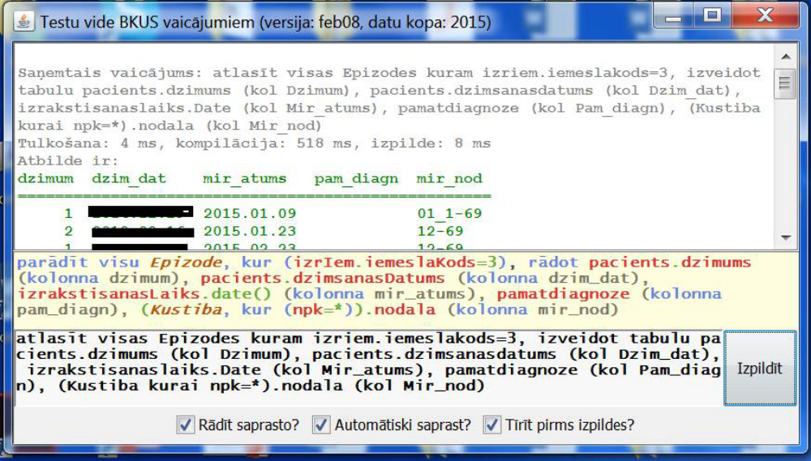
Piemērs vaicājumu rīkā

Slide 14
Piemērs «no dzīves»
ATLASĪT Kārstus x KURIEM EKSISTĒ SlimnīcasEpizode, KURAI slimAtbildīgaisĀrsts=x, IZVEIDOT TABULU x.uzvārds (KOL arsta_uzvards), (SKAITS SlimnīcasEpizodes KURĀM slimAtbildīgaisārsts=x UN EKSISTĒ UzņemšanasDiagnoze, KURAI uzņemDiagnoze.nosaukums~bronhīts) (KOl bronhitu_skaits), (SKAITS SlimnīcasEpizodes KURĀM slimAtbildīgaisārsts=x UN EKSISTĒ UzņemšanasDiagnoze, KURAI uzņemDiagnoze.nosaukums~alerģija) (KOl alerģiju_skaits), SAKĀRTOD DILSTOŠI PĒC bronhitu_skaits, ATLASĪT KURĀM bronhitu_skaits>5, ATLASĪT KURĀM alerģiju_skaits>3
Atbilde:
arsta_uzvard bronhitu_ska alerģiju_ska
s its its
========================================
Laimītis 111 6
Dīķis 97 7
Mēness 87 13
Secinājums: Droši vien ārsts Mēnesis ir vispieredzējušākais priekš mūsu gadījuma, jācenšas pie viņa pieteikties.
Bet vai to atļaut ? Vajadzīgs ļoti smalks pieejas tiesību mehānisms. To nākamajā posmā.

Slide 15
Apmācība
LU Medicīnas fakultāes Māszinību maģistrantūras studenti
Table 1. The results of the experiment
 | Number of students succeeded (n=15)
Task execution level (%) | ≥90 | ≥75<90 | ≥50<75 | ≥25<50 | <25
Understanding of queries | 9 | 2 | 2 | 1 | 1
Writing of queries | 3 | 5 | 2 | 3 | 2
A very important factor related to the teaching process is the fact that the underlying data ontology was anonymized (from patients’, physicians’ and wards’ point of view), but real. Our experience shows that students being domain experts of this ontology rapidly got very interested in the querying process and started to perceive this as a game. This fact had a beneficial impact on the learning process.

Slide 16
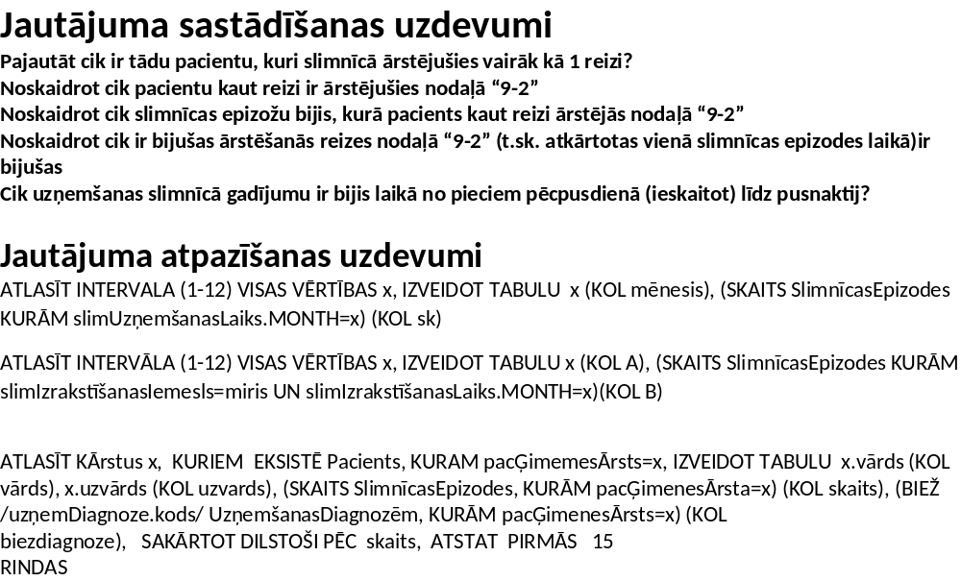
Eksperiments

Slide 17
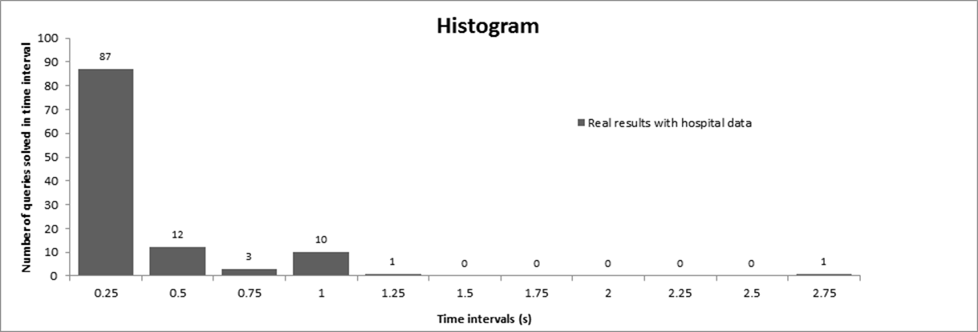
Aprobācija
Bērnu klīniskā universitātes slimnīca (BKUS)
2015.gada dati
Intensīvās terapijas klīnika
Darbības analīze dažādos griezumos par 2015.gadu

Slide 18
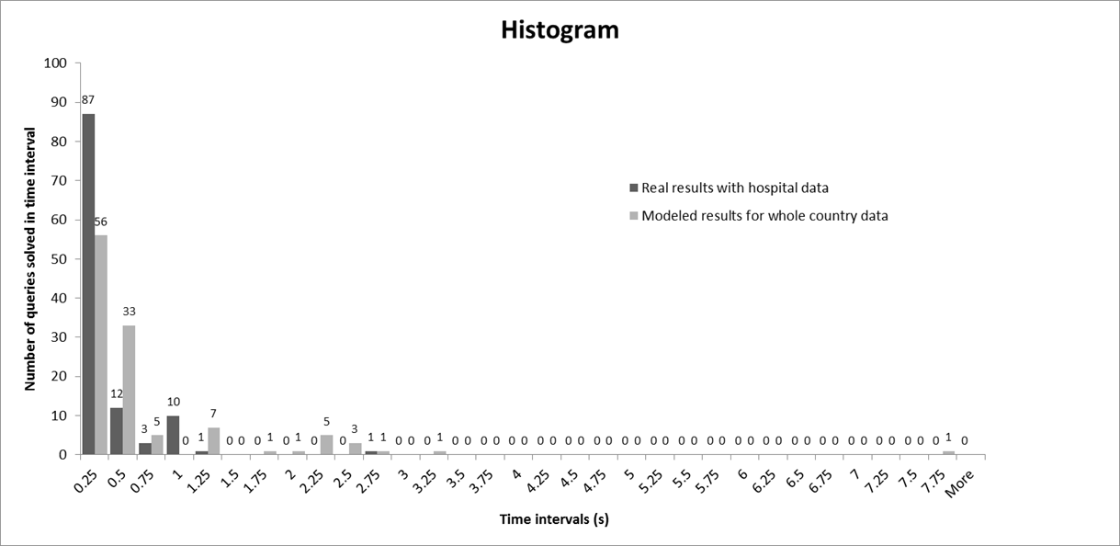
Realizācija un ātrdarbība
The volume of data over the period of year 2015 was the following – there were about 35’000 hospital episodes and 70’000 outpatient episodes in Riga Children’s Clinical University Hospital (in total the data took up less than 2GB RAM). The performance on such queries and data volume can be seen in Fig. 4, where queries are sorted in an increasing order by their execution time.
According to statistics there are about 350’000 hospital episodes together in all hospitals in Latvia per year (about ten times more than in Riga Children’s Clinical University Hospital). It means that all these data would take up less than 20 GB RAM. Currently a quad-core computer with 32 GB RAM costs about 1’000 euro. Since the semistar data ontology is granular , the query execution can be done in parallel on all four cores thus improving the execution time four times (our experiment seen in Fig. 4 was performed on only one core). We can conclude that the performance of the query execution over data of all the hospitals in Latvia would only be 2.5-3 times slower than it is now providing the ability to answer a vast majority of queries in less than one second.

Slide 19
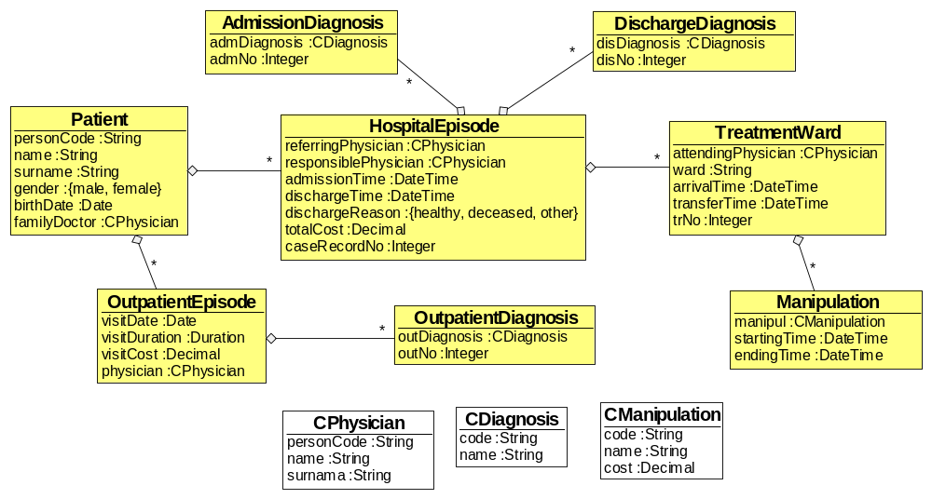
EN
http://85.254.199.40/

Slide 20
EN
T1. COUNT AClass [x] WHERE <selection condition>
Semantics: counts instances of AClass, which satisfy the selection condition. Examples:
- COUNT Patients, WHERE EXISTS HospitalEpisode, WHERE referringPhysician=familyDoctor (count of patients who have been referred to hospital by their family doctors);
- COUNT HospitalEpisodes, WHERE dischargeTime-admissionTime>15d (how many episodes have lasted longer than 15 days);
- COUNT HospitalEpisodes e1, WHERE EXISTS HospitalEpisode e2, WHERE e1<>e2 AND e2.admissionTime>e1.dischargeTime AND e2.admissionTime-e1.dischargeTime<30d (how many there have been such episodes, after which the patient has returned to hospital in less than 30 days).
T2. {SUM/MAX/MIN/AVG/MOST} <attribute expression> FROM AClass [x] WHERE <selection condition>
Semantics: selects instances of AClass, which satisfy the selection condition, calculates the attribute expression for each of these instances obtaining a list to which the specified aggregate function is then applied. Examples:
- SUM totalCost FROM HospitalEpisodes, WHERE dischargeReason=healthy AND birthDate.year()=2012 (how much successful treatments of patients born in 2012 have cost);
- MOST diagnosis.code FROM DischargeDiagnoses, WHERE nr=1 AND dischargeReason=deceased (get the most frequent main (nr=1) death diagnosis).
T3. SELECT FROM AClass [x] WHERE <selection condition> ATTRIBUTE <attribute expression> ALL DISTINCT VALUES
Semantics is obvious. Examples:
- SELECT FROM HospitalEpisodes, WHERE dischargeReason=deceased, ATTRIBUTE responsiblePhysician.surname ALL DISTINCT VALUES;
- SELECT FROM DischargeDiagnoses, WHERE nr=1 AND dischargeReason=deceased, ATTRIBUTE diagnosis.code ALL DISTINCT VALUES.

Slide 21
EN
T4. SHOW [n/ALL] AClass WHERE <selection condition>
Semantics: shows n or all instances of AClass which satisfy the selection condition.
T5. FULLSHOW [n/all] AClass WHERE <selection condition>
Semantics: the same as “show”, but shows also the child class instances attached to the selected AClass instances.
T6. SELECT AClass x WHERE <selection condition>, DEFINE TABLE <x-expr’1> [(COLUMN C₁], …, <x-expr’n> [(COLUMN C_{n})] [, KEEP ROWS WHERE <C_{i} selection condition>] [, SORT [ASCENDING/DESCENDING] BY COLUMN C_{i}] [, LEAVE [FIRST/LAST] n ROWS]
Semantics: selects all instances of AClass, which satisfy the selection condition, then makes a table with columns C₁ to C_{n}, which for every selected AClass instance x contains an individual row, which in column C₁ contains the value of the <x-expr’1>, …, in column C_{n} contains the value of the <x-expr’n>. Then it is possible to perform some basic operations with the table like filtering out unnecessary rows, sorting the rows by values of some column and then taking just the first or the last n rows from the table. Examples:
SELECT HospitalEpisodes x, WHERE dischargeReason=deceased, DEFINE TABLE x.surname (COLUMN Surname), x.dischargeTime.date() (COLUMN Dying_date), (COUNT x.Manipulation, WHERE manipul.code=02078) (COLLUMN Count_02078), (SUM manipul.cost FROM x.Manipulation, WHERE manipul.code=02078) (COLUMN cost_02078);
SELECT CPhysicians k, WHERE name=Gatis AND EXISTS HospitalEpisode, WHERE responsiblePhysician=k, DEFINE TABLE surname (COLUMN Physician_surname), (COUNT HospitalEpisodes, WHERE responsiblePhysician=k) (COLUMN Episode_count), (MOST diagnosis.code FROM AdmissionDiagnoses, WHERE nr=1 AND responsiblePhysician=k) (COLUMN Most_frequent_main_diagnosis), KEEP ROWS WHERE Episode_count>5, SORT DESCCENDING BY COLUMN Episode_count, LEAVE FIRST 10 ROWS.
T7. There are two more cases in the definition of the table, where table rows come from other source, not being instances of some class. Being very similar these two cases form two subtemplates of the last template:
SELECT FROM AClass [a] WHERE <selection condition> ATTRIBUTE <attribute expression> ALL DISTINCT VALUES x, DEFINE TABLE…
SELECT FROM INTERVAL (start-end) ALL VALUES x, DEFINE TABLE…

Slide 22
Problēmas un tālākie pētījumi
Attīstīt apakšklašu un jaunu atribūtu definēšanas mehānismu (DEFINE InfectiousDisease = SELECT …) and attribute definition feature (DEFINE HospitalEpisode.duration = dischargeTime-admissionTime).
Izstrādāt notikumu izvietojumu laikā (lai ar Excel var tālāk apstrādāt)
Tālāk attīstīt pieejas tiesību mehānismu

Slide 23
Uz ontoloģijām balstītas dabīgās valodas semantikas izgūšanas metodes

Slide 24
2.posms
Turpināt attīstīt SemEval-2015 konkursā veiksmīgi startējušo C6.0 klasifikācijas algoritmu, uz tā bāzes iesaistīties starptautiskās pētniecības iniciatīvās
  Plānots: Sagatavota zinātniska publikācija vai sagatavots H2020 projekta pieteikums
  Sasniegts: 2 pubikācijas, 1 H2020 projekts ar LETA – projekts SUMMA
SemEval-2015 konkurentu risinājumu izpēte un labāko metožu integrācija latviešu valodas semantiskās analīzes rīkkopā (tiek lietota LETA un citur)
  Plānots: Rīkkopas uzlabota versija
  Sasniegts: Izstrādāta un ieviesta LETA

Slide 25
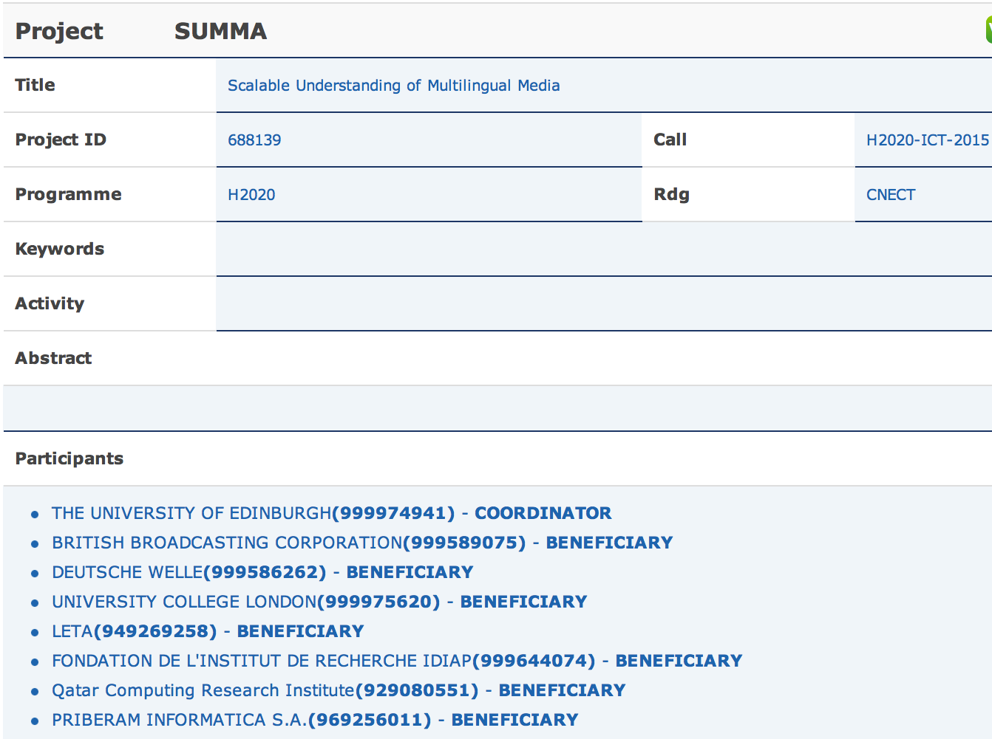
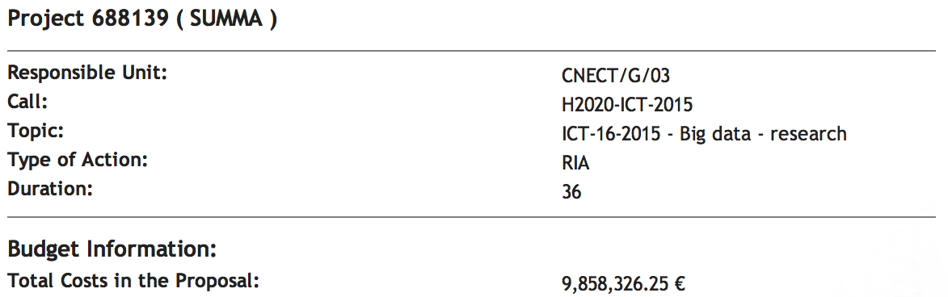
SUMMA (Scalable Understanding of Multilingual Media)
months (01/02/2016 – 31/01/2019)
no tā Latvijai 1,16 MEUR
(lielākais Eiropas IKT pētniecības projekts Latvijā)
http://summa-project.eu
Kāpēc LUMII sadarbojas ar LETA? Jo LETAi ir BigData

Slide 26
Plānots 3.posmā:
Piedalīšanās SemEval-2016 starptautiskajā sacensībā ar uzlabotu C6.0 klasifikācijas algoritma versiju, kas pielāgota "Abstract Meaning Representation" (AMR) izgūšanai no dabiskās valodas teksta.
  Sagatavota zinātniskā publikācija vai zinātniskais pārskats

Slide 27
Paldies par uzmanību!

